Slide 1
Protilátky IgG proti SARS-CoV-2: Co o nich víme ?
O. Topolčan, L. Pecen, P. Pazdiora
FN Plzeň

Slide 2
Témata přednášky
Možnosti stanovení protilátek
Kdy vyšetřovat
Hladiny protilátek
po prodělaném onemocnění- obecná populace (110)
zaměstnanci FN Plzeň 2020 ( 2000 )
zaměstnanci FN Plzeň 2021 ( 1600 – 58 opakovaně)
Ústav sociálních služeb (400 klienti, 120 zaměstnanci)
Závěry
Perspektivy

Slide 3
Kdy vyšetřovat protilátky Ig G
Nelze použít pro diagnostiku akutního onemocnění !
Průkaz setkání se s infekcí covid- 19
Průkaz protilátkové odpovědi organizmu na
infekci
očkování
Snížená imunoreaktivita organizmu ?
Ne pro rozhodování, zda a kdy se očkovat
Covid pas problematické ( Island , Rakousko)

Slide 4
Imunologické testy na protilátky SARS-CoV-2
Výrobce | Metoda | Použitý antigen | Vyhodnocení výsledků |  |  | Výrobce Katalogové číslo
 |  |  | Negativní | Šedá zóna | Pozitivní
Abbott | CLIA | IgG NP | <1,4 | - | ≥1,4 | 6R86
Diasorin | CLIA | IgG anti-S1 / S2 | <12 | 12–15 | ≥15 | 311450
Roche | CLIA | Celkový Ig NP | <1,0 | - | ≥1,0 | 09 203 095 190
Beckman Coulter | CLIA | IgG anti-S1 RBD | <0,8 | 0,8–1,0 | ≥1,0 | C58961
Euroimmun | ELISA | IgG anti-S1 | <0,8 | 0,8–1,1 | ≥1,1 | EI 2606-9601 G

Slide 5
Souhrn výsledků použitých metod pro stanovení IgG protilátek (n = 149)
Výrobce | n | Medián | Minimální | Maximum | Dolní kvartil | Horní kvartil
Abbott | 149 | 2,66 | 0,10 | 10,12 | 1,51 | 4,91
Diasorin | 149 | 66,50 | 5,54 | 400 | 34,5 | 110
Roche | 149 | 73,45 | 1,84 | 155 | 31,8 | 107
Beckman | 149 | 1,88 | 0,12 | 40,2 | 0,72 | 5,47
Euroimmun | 149 | 2,46 | 0,12 | 8,61 | 2,46 | 4,54

Slide 6
Korelace testů pro stanovení protilátek IgG proti SARS-CoV-2 a jejich korelace s testem neutralizace viru (VNT)
 | Diasorin | Roche | Beckman | Euroimmun | VNT
Abott | 0,49 | 0,65 | 0,65 | 0,49 | 0,49
Diasorin |  | 0,41 | 0,76 | 0,84 | 0,72
Roche |  |  | 0,39 | 0,38 | 0,38
Beckman |  |  |  | 0,73 | 0,68
Euroimmun |  |  |  |  | 0,63
VNT

Slide 7
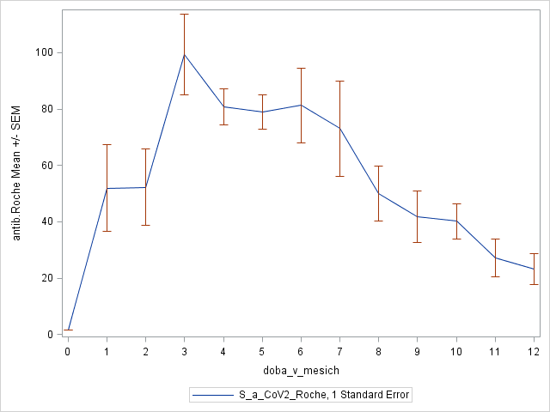
Hladiny protilátek IgG po prodělaném onemocnění - obecná populace (110 osob)
0 - 12 měsíců od prvního pozitivního PCR testu,

Slide 8
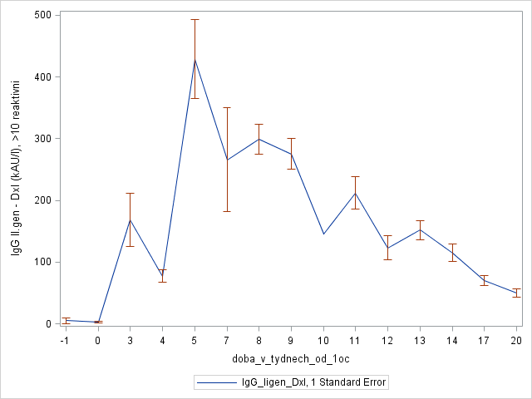
Hladiny protilátek IgG zaměstnanci FN Plzeň ( n =58) po očkování do 20. týdne (leden až květen 2021)

Slide 9
Ústav sociální péče (ÚSS): charakteristika souboru
Pohlaví | Osob | %
Ženy | 304 | 76,19
Muži | 95 | 23,81
věk | Osob | %
Pod 40 let | 38 | 9,52
40 – 59 let | 102 | 25,56
60 – 74 let | 86 | 21,55
75 – 89 let | 118 | 29,57
Nad 90 let | 56 | 13,78

Slide 10
ÚSS po očkování
Klienti
Týdny Po 1. očkování | N | 10th Pctl | Lower Quartile | Median | Upper Quartile | 90th Pctl | Min – Max
8 | 14 | 36,77 | 110,00 | 382,57 | 1026,00 | 1165,00 | 23 – 2672
9 | 23 | 65,77 | 150,95 | 322,29 | 397,73 | 751,00 | 24 – 1228
13 | 27 | 6,13 | 16,92 | 37,90 | 111,08 | 771,00 | 1 – 1331
14 | 121 | 6,07 | 18,44 | 44,08 | 116,95 | 201,37 | 2 – 1714
Zaměstnanci
7 | 25 | 244,97 | 340,25 | 423,61 | 657,00 | 796,00 | 14 – 857
9 | 10 | 153,93 | 174,65 | 292,11 | 443,00 | 586,50 | 141 – 596
14 | 14 | 26,58 | 54,68 | 88,42 | 177,90 | 232,47 | 4 – 346
15 | 60 | 31,32 | 46,19 | 78,70 | 112,70 | 204,03 | 3 – 462

Slide 11
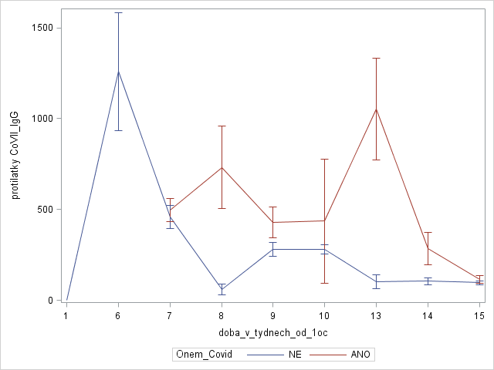
Hladiny protilátek IgG u očkovaných klientů ÚSS, kteří neprodělali X prodělali covid- 19

Slide 12
Hladiny protilátek IgG ÚSS po očkování: závislost na věku

Slide 13
Hladiny protilátek IgG ÚSS po očkování: závislost na typu očkovací látky

Slide 14
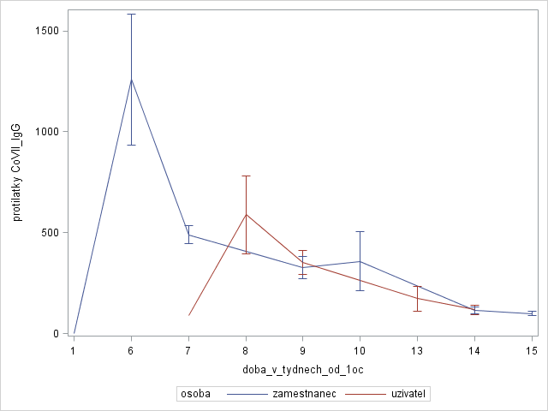
Hladiny protilátek IgG klienti a zaměstnanci ÚSS

Slide 15
Závěry
Po infekci covid-19 vzniklé IgG protiátky přetrvávají až 12 měsíců
Po očkování hladiny protilátek:
jsou individuální do výše hladiny i doby přeočkování
vyšší hladiny po očkování jsou u nemocných, kteří prodělali covid- 19
neprokázali jsme závislost na věku a pohlaví
u nemocných s reinfekcí po 2. očkování byly vždy nízké hladiny protilátek
Je hladina protilátek kritériem nutnosti přeočkování ?
nemocní imunodeficitní mají ve vysokém procentu nízké hladiny

Slide 16
Perspektivy
Sjednotit metodiky stanovení protilátek pomocí mezinárodního standardu
Stanovovat buněčnou imunitu
Nadále sledovat příčiny recidiv covidového onemocnění po
infekci
očkování
Sledovat protilátky u osob
imunodeficientních
s imunosupresivní léčbou

Slide 17
Diagnostics (Basel), 2021 Mar 25;11(4):593,
Five Commercial Immunoassays for SARS-CoV-2 Antibody Determination and Their Comparison and Correlation with the Virus Neutralization Test Václav Šimánek,¹ Ladislav Pecen,^{1,*} Zuzana Krátká,² Tomáš Fürst,³ Hana Řezáčková,¹ Ondřej Topolčan,¹ Karel Fajfrlík,⁴ Dalibor Sedláček,⁵ Robin Šín,⁵ Petr Pazdiora,⁶ Hana Zelená,^{7,8} David Slouka,⁹ and Radek Kučera^{1,10}

Slide 18
Spoluautoři:
MUDr. V. Šimánek, Ph.D.
MUDr. K. Fajfrlík, Ph.D.
Doc. PharmDr. R. Kučera, Ph.D.
Ing. J. Engová
Mgr. J. Zehleová
Ing. H. Řezáčková
Bc. M. Peštová

Slide 19
Děkuji za pozornost!
Prof. MUDr. Ondřej Topolčan, CSc.
Oddělení Imunochemické Diagnostiky
Fakultní nemocnice Plzeň
topolcan@fnplzen.cz

